Slide 1
Защита персональных данных: реальность или утопия?
по результатам исследования, проведенного Центром европейской трансформации по инициативе Центра правовой трансформации Lawtrend
в ноябре 2014 – январе 2015 года

Slide 2
Цели и методика исследования
Объект исследования: совокупность НГО, СМИ и представителей бизнес-структур, потенциально способных к включению в деятельность по продвижению интересов гражданского общества в сфере доступа к информации и защите персональных данных.
Предмет исследования: знания, представления, ценностные и деятельностные установки представителей НГО, СМИ и представителей бизнес-сообщества, связанные со свободным интернетом, доступом к информации и защитой персональных данных.
Задачи исследования:
Получить срез базовых знаний целевых групп (активисты НГО, журналисты, представители бизнес-структур) по проблемам доступа к информации и защиты персональных данных, измерить уровень информированности по вопросам свободного интернета, уровень актуализации проблематики;
Определить потенциал и барьеры, препятствующие включению разных акторов в кампании или активность, связанную с интересующими темами, чтобы повысить эффективность планируемых действий.

Slide 3
Цели и методика исследования
Полевой этап (характеристика эмпирической базы исследования):
Анкетный опрос представителей общественных организаций (40 респондентов)
Фокус-группа с журналистами и редакторами беларусских независимых СМИ (TUT.BY, Ежедневник, Евробеларусь.инфо, Еврорадио, Компьютерные вести и др.)
Фокус-группа с представителями компаний, имеющих отношение к работе с персональными данными (сферы: туризм, реклама, маркетинг, торговля)

Slide 4
Актуальность проблемы

Slide 5
Актуальность проблемы

Slide 6
Актуальность проблемы

Slide 7
Злоупотребление персональными данными: опыт респондентов

Slide 8
Злоупотребление персональными данными: опыт респондентов
Типовые кейсы:
Использование контактных данных (телефон, адрес электронной почты) для осуществления рекламных рассылок (без разрешения и возможности отказаться)
«Взлом» почтовых ящиков, паролей от аккаунтов в социальных сетях и т.п., использование данных личной переписки в своих целях
Воровство денег с банковских карточек

Slide 9
Основные способы определения, что такое «персональные данные»
1. Вся информация, относящаяся к человеку, начиная от имени и заканчивая его интересами, фотографиями, высказываниями – все, что так или иначе может идентифицировать человека, его местонахождение, доходы, предпочтения, знакомства, переписку и т.д.;
2. Ограниченный набор информации о человеке, определяется перечислительным образом: как правило, паспортные данные, а также данные, позволяющие вступить в прямой контакт с человеком (или его собственностью): адрес, телефон, номера банковских карт;
3. Данные, позволяющие получить доступ к личной информации, не предназначенной для публичного распространения либо действовать от имени человека: адреса, ники и пароли электронных средств связи (почта, скайп и т.д.), ники и пароли в социальных сетях и пр.
4. Любая личная информация, размещенная в сети не самой личностью, а третьими лицами.

Slide 10
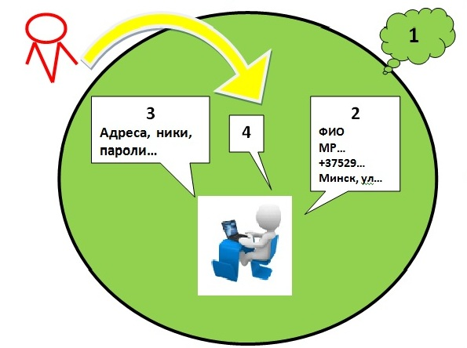
Основные способы определения, что такое «персональные данные»

Slide 11
Основные факторы, характеризующие ситуацию с персональными данными в Беларуси
«Отсутствие культуры конфиденциальности»
Слабое законодательное регулирование
Низкий уровень элементарной грамотности в обращении с персональными данными (как в Сети, так и вне ее)

Slide 12
На что ориентируются те, кто имеет дело с персональными данными?
1) Некодифицированные нормы – правила морали, профессиональная этика, представления о том, «что такое хорошо и что такое плохо» и т.п.;
2) Политика и нормативные стандарты компании или информационного ресурса;
3) Беларусское законодательство – существует как инстанция апелляции, но установить, что имеется в виду, кроме неких общих норм по защите чести и достоинства и невмешательстве в частную жизнь, не удалось.

Slide 13
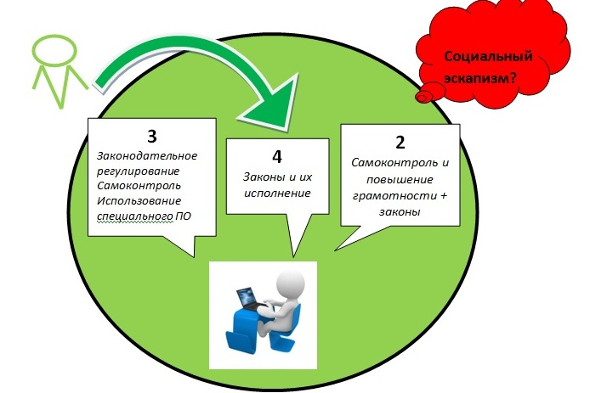
Как защитить свои персональные данные?

Slide 14
Основные выводы
Тема персональных данных постепенно проникает в беларусское информационное пространство, хотя уровень знаний и представлений о содержании терминологии и проблематики сильно различается.
Сам термин «персональные данные», как показывает исследование, трактуется в двух основных смыслах. Широко – как все данные о конкретном человеке, которые могут служить для идентификации личности. Узко – как ограниченный набор информации о человеке, чаще всего «паспортного» или контактного характера.
В ходе исследования отмечено отсутствие общих регламентов и правил, регулирующих обращение с персональными данными, их хранение, передачу или распространение. Как журналисты, так и работники частных компаний ориентируются в практике обращения с персональными данными на некодифицированные нормы (здравый смысл, моральные нормы, журналистскую этику), или на внутрикорпоративные регламенты.

Slide 15
Основные выводы
В качестве мер, которые могли бы способствовать улучшению ситуации и повышению защищенности граждан, респондентами исследования предлагалось введение единого законодательного регулирования процессов сбора, хранения и распространения персональных данных, а также просветительские и образовательные действия, направленные на повышение компетенций граждан в обращении с личной информацией. При этом очевидно, что все предлагаемые способы могут работать на защиту персональных данных в узком смысле (то есть защиту конкретно определенных типов информации: паспортной, контактной, банковской и т.п.). Но как только мы переходим к более широкому пониманию персональных данных, то не можем определить даже более-менее адекватных подходов и общих схем и представлений, не говоря уже о конкретных механизмах защиты и регулирования в этой сфере.

Slide 16
Спасибо за внимание!
http://cet.eurobelarus.info

